Slide 1

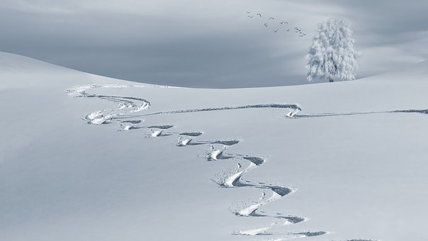

Caminos…
FUENTE: Pixabay bajo CC0
Que dejan huella
FUENTE: Pixabay bajo CC0

Slide 2
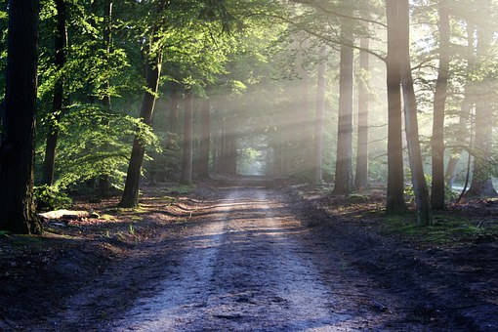
FUENTE: Pixabay bajo CC0
CAMINOS CON LUZ

Slide 3
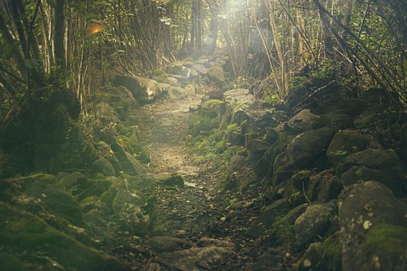
FUENTE: Pixabay bajo CC0
CAMINOS LLENOS DE OBSTÁCULOS

Slide 4
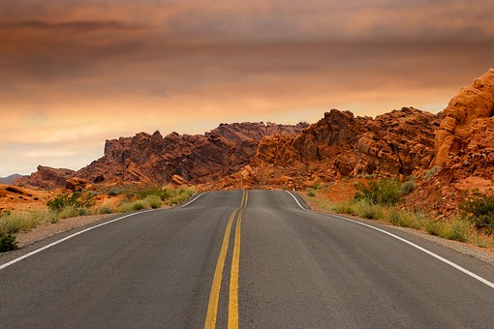
FUENTE: Pixabay bajo CC0
CAMINOS MARCADOS

Slide 5
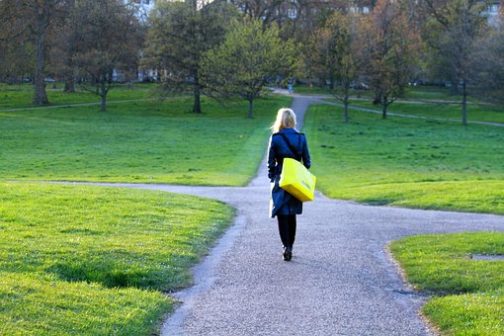
FUENTE: Pixabay bajo CC0
CAMINOS DONDE ELEGIR

Slide 6
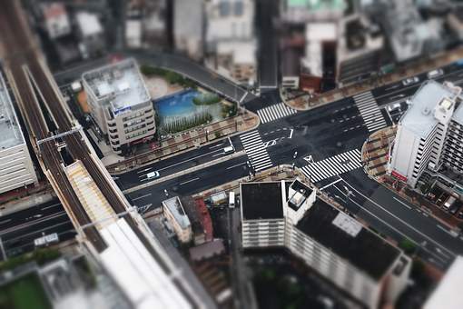
FUENTE: Pixabay bajo CC0
CRUCES DE CAMINOS

Slide 7

FUENTE: Pixabay bajo CC0
MALETAS LLENAS DE RECUERDOS

Slide 8

FUENTE: Pixabay bajo CC0
TU MALETA ESTÁ POR LLENAR.
¿QUE RECUERDOS METERÍAS TU?

